Slide 1



Mugen的Debian化迁移
汇报人：陈哲康 Mentor:罗云翔

Slide 2
Mugen介绍
迁移具体步骤
目录
迁移结果分析
后续工作

Slide 3
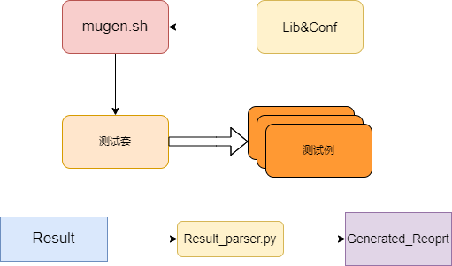
Mugen介绍
Mugen是OpenEuler社区开放的测试框架，提供公共配置和方法以便社区开发者进行测试代码的编写和执行
Mugen框架图
Mugen的优点
1.丰富的测试套和测试例
2.完备的测试代码编写的规范
3.齐全的辅助编写测试的函数库
4.一个能简化测试执行过程的执行程序以及良好的拓展性

Slide 4
Mugen的基本使用
安装依赖：
bash dep_install.sh
配置测试环境节点：
bash mugen.sh -c --ip $ip --password $passwd --user $user —port $port
执行用例：
执行所有用例 bash mugen.sh –a
执行指定测试套 bash mugen.sh -f testsuite 执行单条用例 bash mugen.sh -f testsuite -r testcase

Slide 5
迁移的优势
1.方便日后在Debian系的操作系统上进行软件包的功能测试及更多的自定义测试
2.在Autopkgtest(Debian原生的包测试框架)无法测试的地方发挥作用
3.测试组内大部分人比较熟悉Mugen的操作

Slide 6
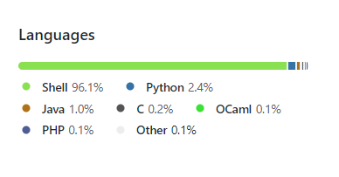
迁移可行性探讨
迁移最主要考虑的地方是框架的兼容性问题，而由于框架本身大部分有Bash和Python组成，为迁移的可行性提供了保障。而又由于Mugen良好的架构，可以使得处理兼容性问题时只需要针对核心代码进行修改

Slide 7
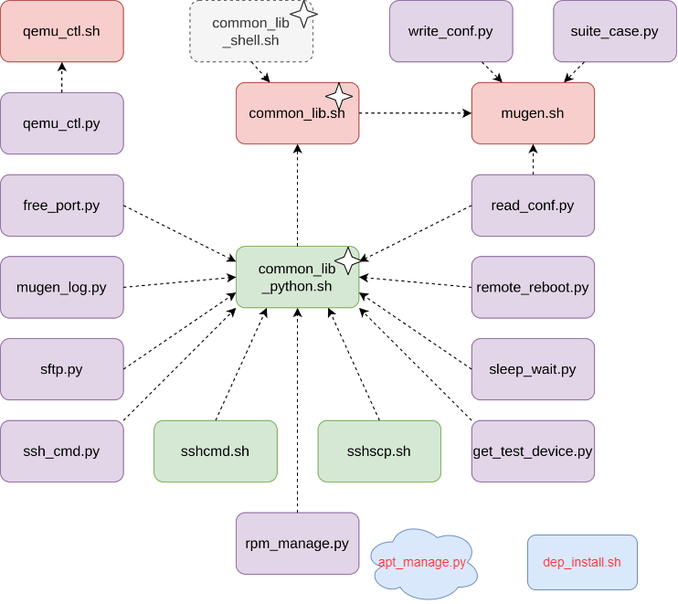
迁移的具体步骤
一、Mugen具体架构的整理
迁移的第一步是对Mugen的整体架构形成一个总体认知，识别出与openeuler发行版强耦合的部分并与debian系的ubuntukylin进行初步适配
Mugen将openeuler发行版相关的操作（例如包的安装和包的卸载等操作）抽象到了框架的公共函数文件中（${OET_PATH}/libs/locallibs/common_lib.sh），由common_lib.sh来选择shell执行（common_lib_shell.sh）和python执行的模式（common_lib_python.sh）
基于brsf11同学的架构图的二次修改

Slide 8
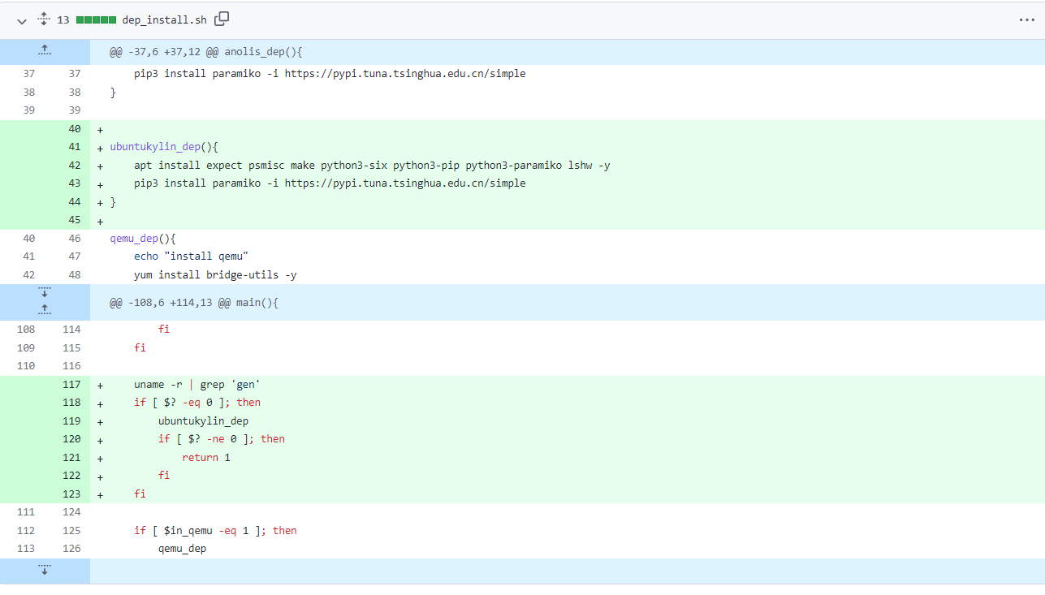
迁移的具体步骤
二、代码适配
代码部分修改示例(dep_install.sh)：

Slide 9
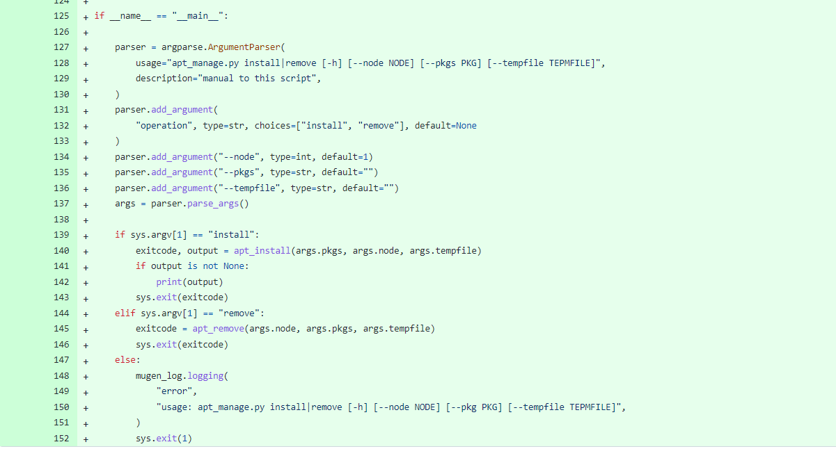
迁移的具体步骤
代码部分修改示例(apt_manage.py)：

Slide 10
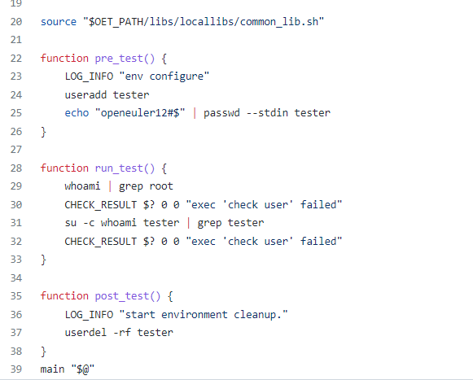
迁移的具体步骤
三、测试例的批量修改
经过前两步之后，我们已经可以将不严格依赖软件包的测试例顺利运行，例如下面这个测试例并没有安装新的包，而是使用系统原生的命令

Slide 11
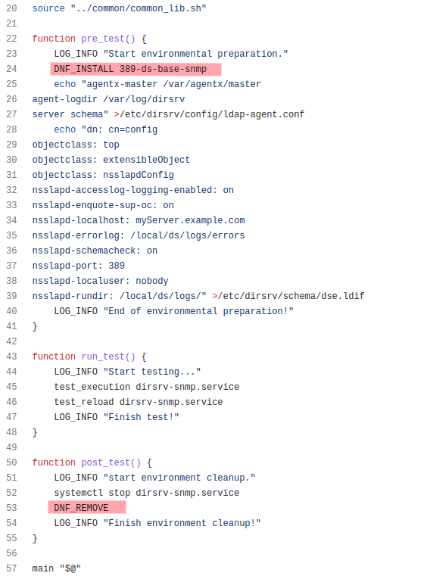
迁移的具体步骤
但是更多的测试例是类似这样的，即在预处理阶段和测试结束阶段存在DNF_INSTALL和DNF_REMOVE这样的与发行版相绑的特定操作

Slide 12
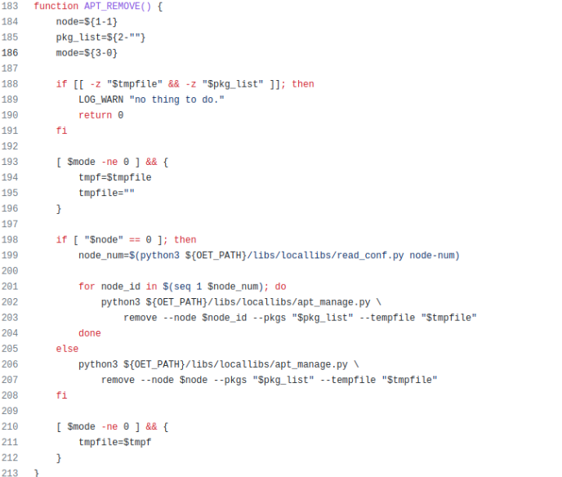
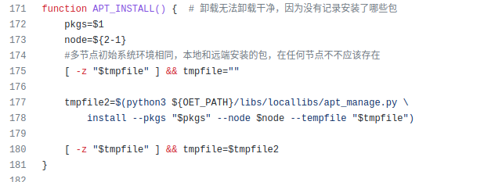
迁移的具体步骤
目前的解决方法是先在公共函数文件中新增类似APT_INSTALL和APT_REMOVE的操作

Slide 13
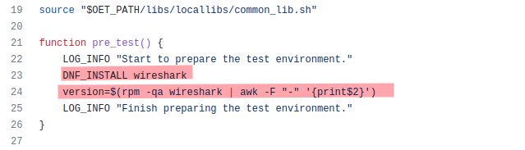
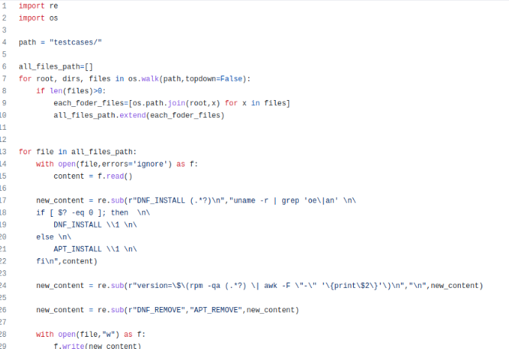
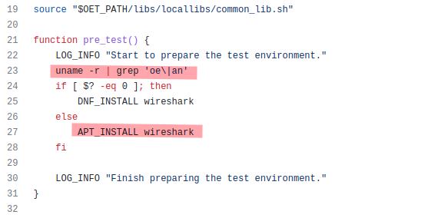
迁移的具体步骤
再通过代码匹配的方式，在不破坏原来的openeuler上的包管理功能的基础上，将所有的包操作进行Debian系的拓展

Slide 14
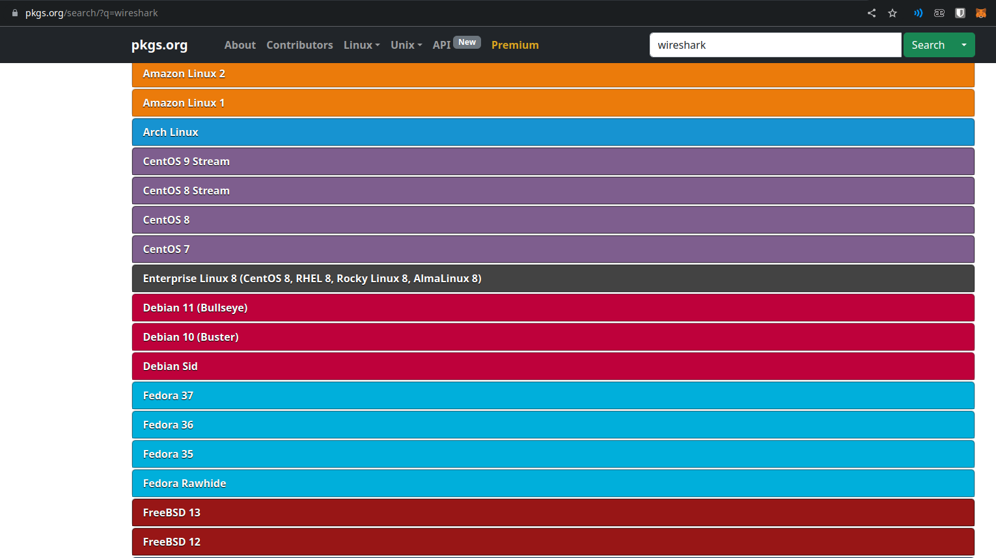
迁移的具体步骤
四、单个样例的精确调整
尽管通过上面的方式可以匹配大部分软件包，但由于软件包维护人员的不同以及软件包的功能适配问题，在不同的包管理器下包名往往有所不同
解决方案：
1.先进行大批量的软件包测试，后续分析Log来精确定位
2.通过软件包查询网站（pkgs.org等）来返回Debian上的包名
3.通过软件源查询（排除尚未移植的包）

Slide 15
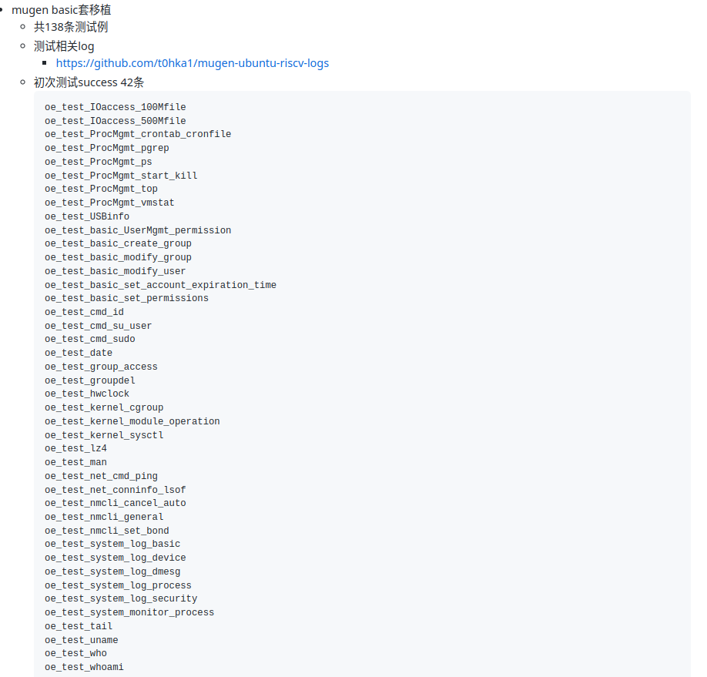
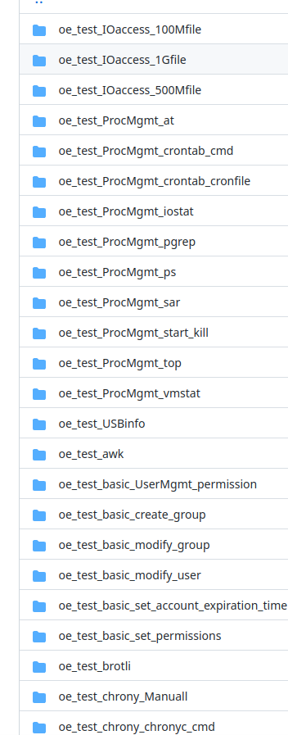
迁移结果分析
首次的测试套测试主要针对的os-basic测试套，如右图所示，主要是Linux系统自带的一些功能的测试，这个测试套的兼容性相对于其他测试套来说比较强，我们先从这一个来入手，可以看到success的占比还是不多的

Slide 16
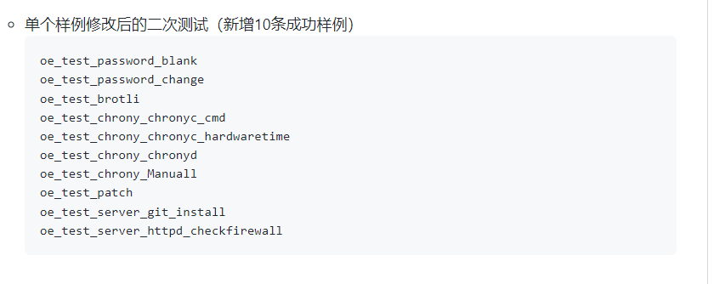
迁移结果分析
经过分析，主要有以下几点原因：
1.Debian系和Centos系软件包名差异存在较多
2.测试例不完全适配，部分测试例操作与系统高度绑定，无法简单的通过修改包安装和卸载方式来解决

Slide 17
目前工作进展
1.实现了初步适配，生成了os-basic和systemd等核心测试套的Log和Result
2.调整单个用例修改的脚本
未来计划
1.完成ubuntukylin的最小化测试
2.更好地适配测试例中Debian系上软件包相关的操作

Slide 18
Thank you!

